Slide 1
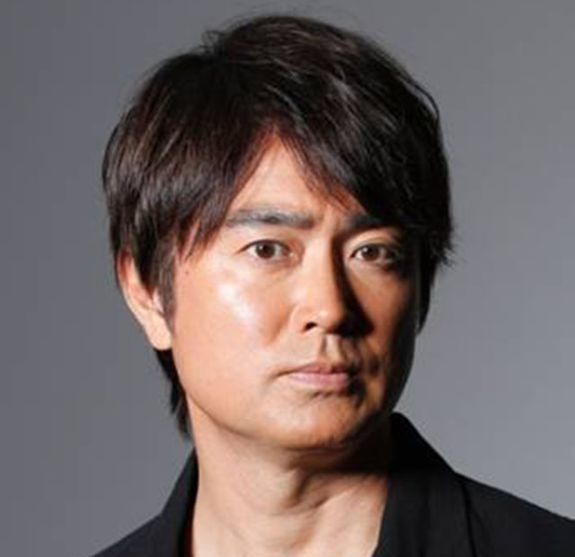
2022年10月1日公開
主演：石黒賢
共演：織田裕二
いるんじゃない、確かにいたんだ。

Slide 3
いるんじゃない、確かにいたんだ。

Slide 5
振り返れば奴がいた

